Slide 1

Партнерство – ефективна форма консолідації та інтеграції інформаційних ресурсів бібліотек наукових установ Національної академії наук України
Дніпровський національний університет залізничного транспорту імені академіка В. Лазаряна
V Міжнародна конференція «University Library at a New Stage of Social Communications Development».
Тема 2020: «Open Science, Open Access and Open Educational Resources: New Opportunities For Libraries»
Клименко Оксана Зіновіївна,
кандидат історичних наук, доцент,
старший науковий співробітник Інституту бібліотекознавства,
Національна бібліотека України імені В. І. Вернадського
Сокур Олена Леонідівна,
кандидат наук із соціальних комунікацій,
науковий співробітник Інституту бібліотекознавства,
Національна бібліотека України імені В. І. Вернадського
Дніпро 2020

Slide 2

Апробовані стратегії організації інформації в електронному середовищі потребують нових підходів до керування бібліотечно-інформаційними ресурсами і сервісами на основі
інтеграції розподілених інформаційних масивів;
розвитку дієвої координації та міжбібліотечної взаємодії;
формування широкого партнерства наукових, культурних, інформаційних, освітніх установ: бібліотек, центрів науково-технічної інформації, архівів, музеїв та інших закладів, зацікавлених у розвитку цілісного національного наукового інформаційного простору на основі інтеграції документно-інформаційних ресурсів.

Slide 3


Особливого значення набуває здійснення спільних проектів через партнерську взаємодію, спрямовану на
формування корпоративних
інформаційних мереж,
зведених електронних каталогів,
спільних тематичних цифрових бібліотек,
котрі базуватимуться на
  єдиних програмно-технологічних рішеннях,
  упровадженні єдиних пошукових систем,
  організації доступу через єдиний
  спеціалізований інформаційний портал.

Slide 4
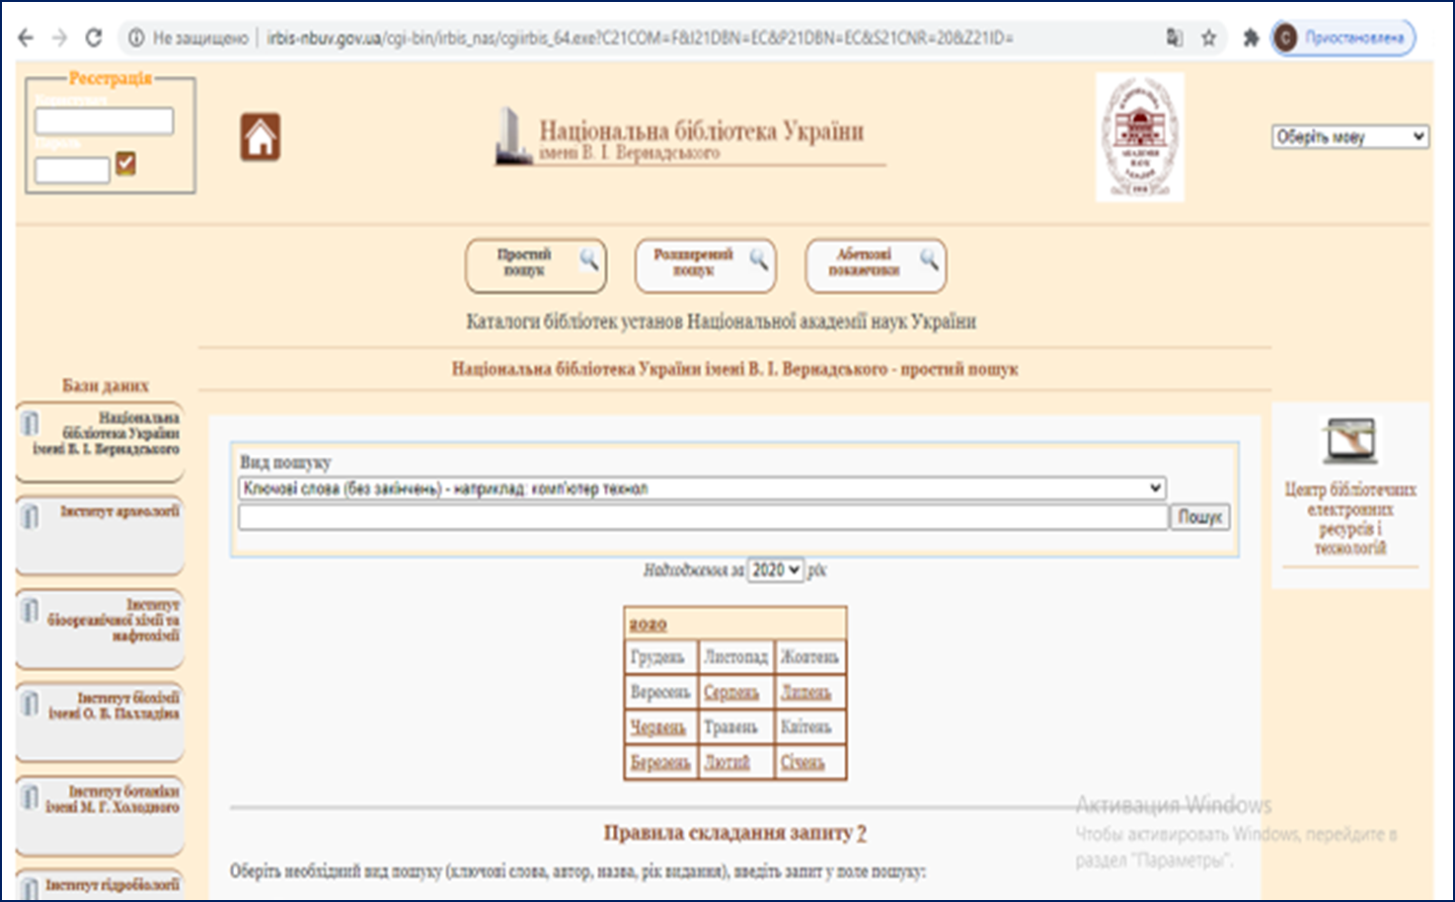
Проект «Каталоги бібліотек Національної академії наук України»

Slide 5


Методичний супровід діяльності книгозбірень мережі НАН України відбувається на партнерських засадах.
Кращі практики одних популяризуються і тим самим запроваджуються
у роботу інших.
Обмін досвідом відбувається
у тому числі і через взаємовідвідування бібліотек та професійне спілкування у рамках щорічних конференцій.

Slide 6


Пріоритетом має стати реалізація спільних програм і проектів, зокрема з підготовки бібліографій і біобібліографій видатних українських учених,
створить умови для укріплення позицій бібліотек
та оптимізує пошук
додаткових джерел фінансування.

Slide 7


Спільний план з оцифровування забезпечить
якість електронних зібрань,
швидкість наповнення,
значну економію
матеріальних і кадрових
ресурсів.

Slide 8


Укріплення партнерських зв’язків сприятиме
удосконаленню й урізноманітненню діяльності,
взаємообміну і взаємовпливу,
стане дієвим інструментом
активного входження
наукових досягнень
вітчизняних учених
у світову наукову комунікацію.

Slide 9

УСІМ ДЯКУЄМО ЗА УВАГУ!

